Slide 1
Commotions cérébrales
Dr Philippe MALAFOSSE (Montpellier)

Slide 2
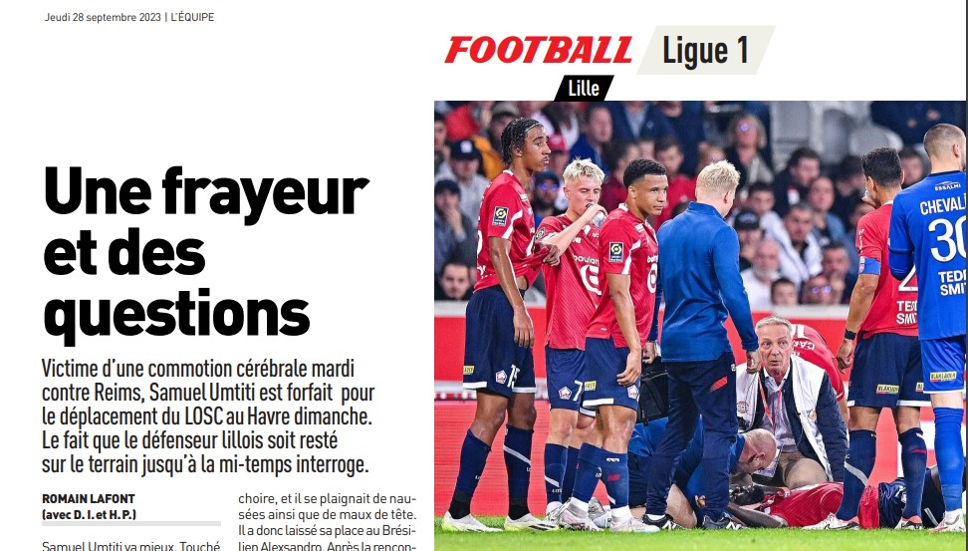
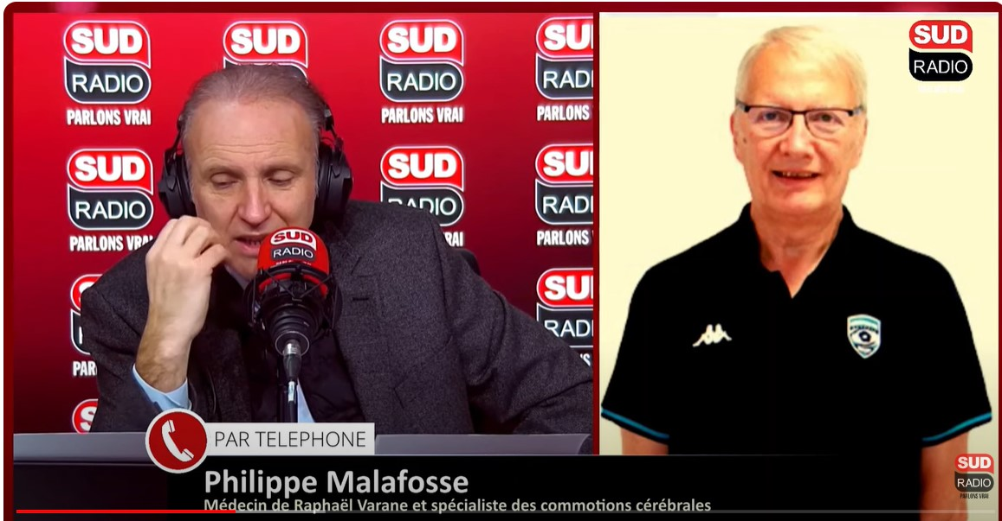

Slide 3
1950 !!! …
… 2024 ???

Slide 4
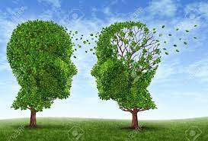
« Une commotion cérébrale est une altération des fonctions neurologiques à suite d’un impact direct ou indirect. »
LA DERNIÈRE
DÉFINITION

Slide 5
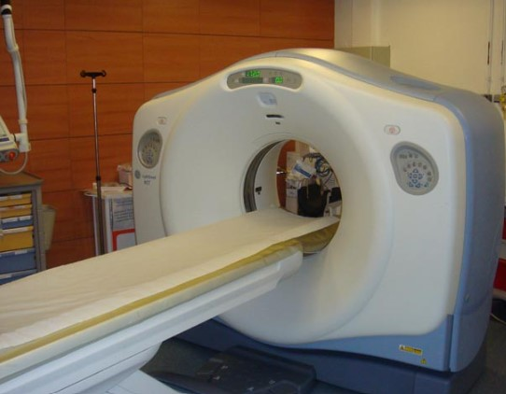
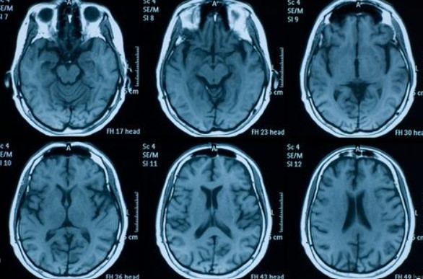
« Une commotion cérébrale est une altération des fonctions neurologiques à suite d’un impact direct ou indirect. »
LA DERNIÈRE
DÉFINITION
L’imagerie médicale est normale

Slide 6
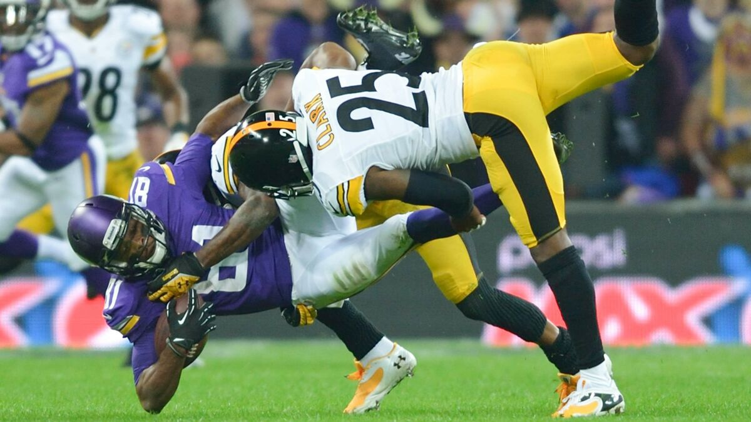
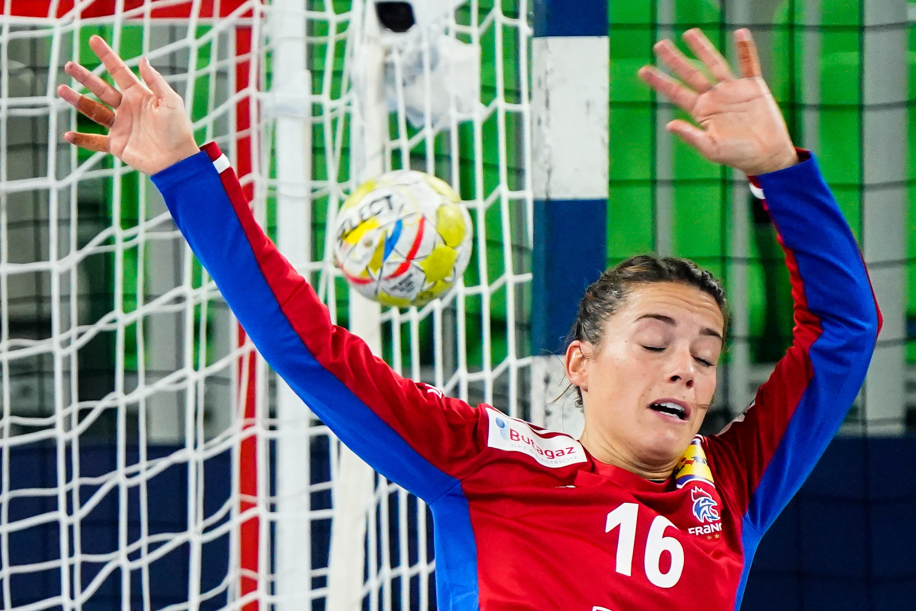
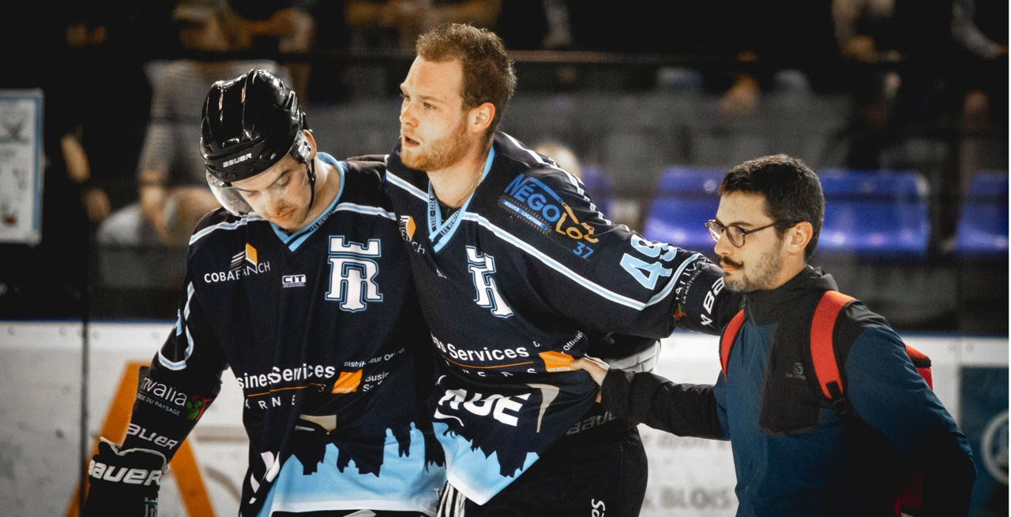
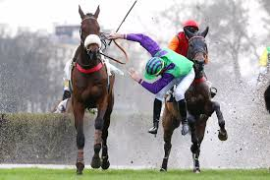
« Une commotion cérébrale est une altération des fonctions neurologiques à suite d’un impact direct ou indirect. »
LA DERNIÈRE
DÉFINITION

Slide 7
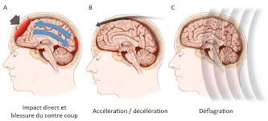
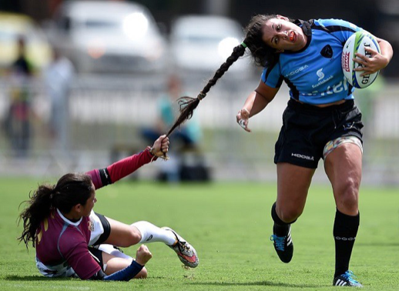
Commotions cérébrales par décélération brutale
30 nœuds à 0 en 1,25 seconde

Slide 8
« Une commotion cérébrale est un trouble soudain et rapidement résolutif du fonctionnement du cerveau »
« LA VERITÉ A PLUSIEURS FACETTES »

Slide 9
« Une commotion cérébrale est un trouble soudain et rapidement résolutif du fonctionnement du cerveau »
Syndromes post-commotionnels persistants ?
(> 15 jours)
Syndromes post-commotionnels prolongés ?
(> 3 mois)
Encéphalopathie chronique post-traumatique ?
(> ??? !!! )

Slide 10
Le diagnostic de commotion cérébrale est difficile
TRAUMATISME CRÂNIEN (TC)
PERTE DE CONNAISSANCE (PC)
TC avec PC =
TC sans PC = 90% sans PC
PC sans TC = décélération
Pas de TC pas de PC = jeu de tête

Slide 11
Le diagnostic de commotion cérébrale est difficile
La symptomatologie des CC est protéiforme (selon la zone du cerveau impactée)
L’interrogatoire et l’examen clinique standards sont insuffisants
INTÉRÊT DES MOYENS D’AIDE AU DIAGNOSTIC

Slide 12
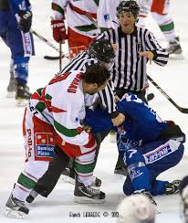
Commotions cérébrales : DIAGNOSTIC
Les reconnaître

Slide 13
Reconnaître une commotion cérébrale : qui?
Le personnel médical au bord de terrain
les entraîneurs
les joueurs ou les arbitres
les parents
et les personnes responsables des enfants et des adolescents

Slide 14
COMMOTION AVÉRÉE: Sortie immédiate et définitive
Convulsions
Perte de connaissance - confirmation ou suspicion
Instable sur ses pieds ou troubles de l'équilibre ou chute ou mauvaise coordination
Confusion
Désorientation - le joueur ne sait pas où il est, qui il est, ni le moment de la journée
Expression stupéfiée, yeux hagards ou dans le vide
Modifications comportementales, par ex. plus émotif ou plus irritable

Slide 16
COMMOTION SUSPECTÉE: Protocole HIA 1
Allongé au sol, immobile
Lent pour se relever
Se tient la tête
Événement susceptible d'avoir provoqué une commotion

Slide 17
La Surveillance Vidéo

Slide 18
Ce que dit le joueur:
Maux de tête
Vertiges
Confusion, vision brouillée ou sensation de corps au ralenti
Problèmes de vue
Nausées ou vomissements
Fatigue
Se sentir dans le brouillard / difficulté à se concentrer
« Pression dans la tête »
Sensibilité à la lumière ou au bruit

Slide 19
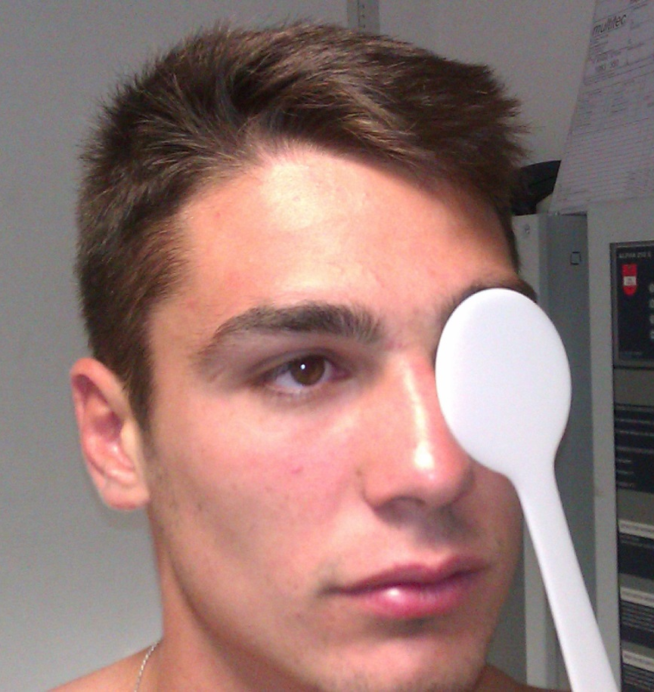
Le diagnostic clinique
Impact à la tête
Score de Maddocks (5 questions)
Signes neurologiques (10% seulement de KO)
Symptômes commotionnels (22 côtés de 1 à 6)
Tests d’équilibre
Tests cognitifs
Examen des performances oculomotrices (90 à 92% des CC)*
* Données U.S. et Mémoire à la faculté de médecine de Montpellier (directeur de mémoire Dr Ph Malafosse)

Slide 20
5 questions à poser:
Dans quel stade jouons-nous aujourd’hui?
Dans quelle mi-temps sommes-nous?
Quelle équipe a marqué en dernier?
Contre quelle équipe avez-vous joué la semaine dernière / la dernière fois?
Votre équipe a-t-elle remporté son dernier match ?
5 Score de Maddocks = 5 questions à poser poser:
Toute réponse incorrecte à l’une de ces questions est une indication claire de commotion ou doit au minimum faire suspecter une commotion

Slide 21
Hospitalisation immédiate si :
le joueur se plaint de fortes douleurs au cou
perte progressive de conscience (somnolence)
confusion ou irritabilité accrue
mal de tête sévère ou qui empire
Vomissements répétés
changement inhabituel de comportement
convulsions
vision double
faiblesses ou picotements dans les bras ou les jambes

Slide 22
Commotions cérébrales : LE SUIVI
Les surveiller

Slide 23
IDÉALEMENT : toutes les commotions avérées et les suspicions de commotions doivent:
Observer des règles de prudence
Avoir un avis neurologique
Se reposer physiquement
Se reposer mentalement
Se reposer visuellement

Slide 24
Repos post-commotionnel chez l’adulte:
Au moins une semaine
24 heures de repos complet (physique et cognitif)
Suivi d’un repos relatif le reste de la semaine
En cas de réapparition des symptômes une nouvelle période de repos complet est demandée
Il doit retrouver son état « pré-commotionnel » pour envisager le protocole de Reprise Progressive du Jeu (RPJ)

Slide 25
Repos post-commotionnel chez l’enfant et l’adolescent (18 ans et moins) :
Au moins deux semaines
24 heures de repos complet (physique et cognitif)
Suivi d’un repos relatif le reste de la semaine
En cas de réapparition des symptômes une nouvelle période de repos complet est demandée
Il doit retrouver son état « pré-commotionnel » pour envisager le protocole de Reprise Progressive du Jeu (RPJ)

Slide 26
Commotions cérébrales : LE RETURN TO PLAY
La reprise du jeu

Slide 27
Phase de réadaptation | Exercices autorisés | Objectif
1 – Période de repos minimum | Repos physique et cognitif complet sans symptôme | Récupération
2 – Exercices aérobies modérés | Jogging lent pendant 10 à 15 mn, natation ou vélo stationnaire à allure faible à modérée. Entraînement sans résistance. Asymptomatique pendant 24 h complètes | Augmentation de la fréquence cardiaque
3 – Exercices spécifiques du sport | Courses. Exercices sans contact | Ajout de mouvements
4 – Entraînement sans contact | Progression vers des exercices plus complexes, par exemple des passes. Possibilité de commencer un entraînement progressif de résistance | Exercice physique, coordination et charge physique
5 – Pratique avec contact | Entraînement normal | Reprise de confiance et évaluation des capacités fonctionnelles par le personnel d’entraînement
6 – Reprise du jeu | Joueur réadapté | Récupération totale

Slide 28
NE PAS OUBLIER QUE PERMETTRE LE RETOUR AU JEU D’UN JOUEUR COMMOTIONNÉ
Met le joueur en danger
Met son équipe en danger

Slide 29
RETURN TO PLAY
DIMINUTION DE L’INTÉGRATION VISUELLE DYNAMIQUE (vitesse et nb de mouvements des yeux)
BAISSE DE LA VITESSE D’ANALYSE D’UNE SITUATION
AUGMENTATION DU TEMPS DE RÉACTION
Bases du protocole classique :
- disparition des symptômes
- Reprise par paliers (6)
INSUFFISANT
Intérêt des tests neuroproprioceptifs et neurocognitifs
Ne pas exposer le joueur à une nouvelle blessure (entorse, accident musculaire, nouvelle commotion cérébrale)
Ne pas mettre son équipe en danger
RÔLE DE LA L’OCULOMÉTRIE PAR ASSISTANCE DIGITALE, DE LA STABILOMÉTRIE, DES TESTS SALIVAIRES
+++

Slide 30
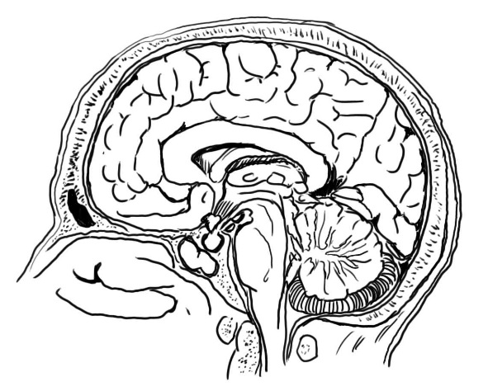
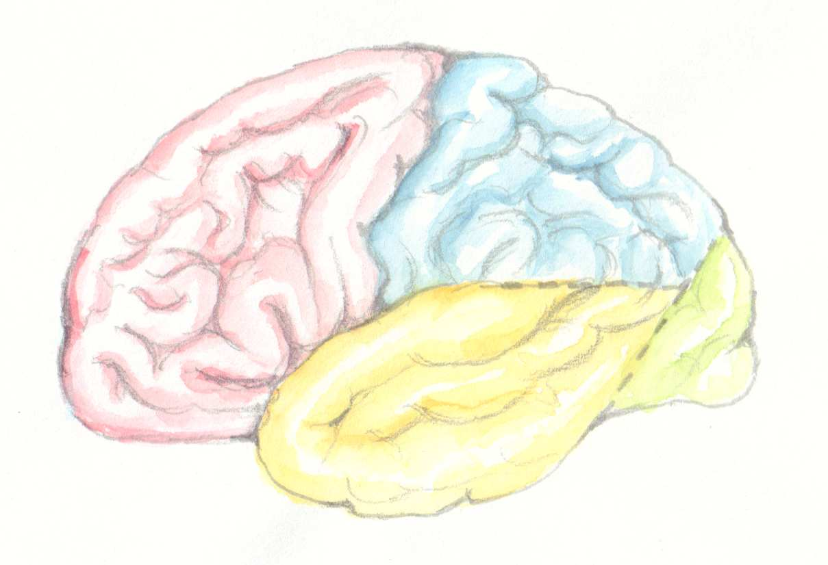
SELON LA ZONE IMPACTÉE, LES SIGNES VISUELS DE LA COMMOTION CÉRÉBRALE SERONT DIFFÉRENTS
Colliculi supérieurs
(réflexes visuels)
Mouvements conjugués de la tête et des yeux
Initiation des mouvements du regard
Verticalité des mouvements oculaires (III)
Gnosie visuelle
Centre de la convergence (proche du III)
Fusion des images
(Réflexe de fusion)
Cervelet (coordination des mouvements oculaires)
Horizontalité des mouvements oculaires (VI)
Proprioceptivité cervicale (C1 C2 C3) connectée au VI via le noyau vestibulaire
+ toutes les voies associatives
Mémoire visuelle

Slide 31
RECOVERY
Investigation
NCT05647304
Dr Jean-François Chermann
Dr Philippe Malafosse
50 dossiers de commotions cérébrales récentes traitées par PhotoBioModulation Triphotonique et évaluées à J0, J7 et J52 d’octobre 2022 à juin 2023 à l’Hôpital Européen Georges Pompidou (Paris)

Slide 32
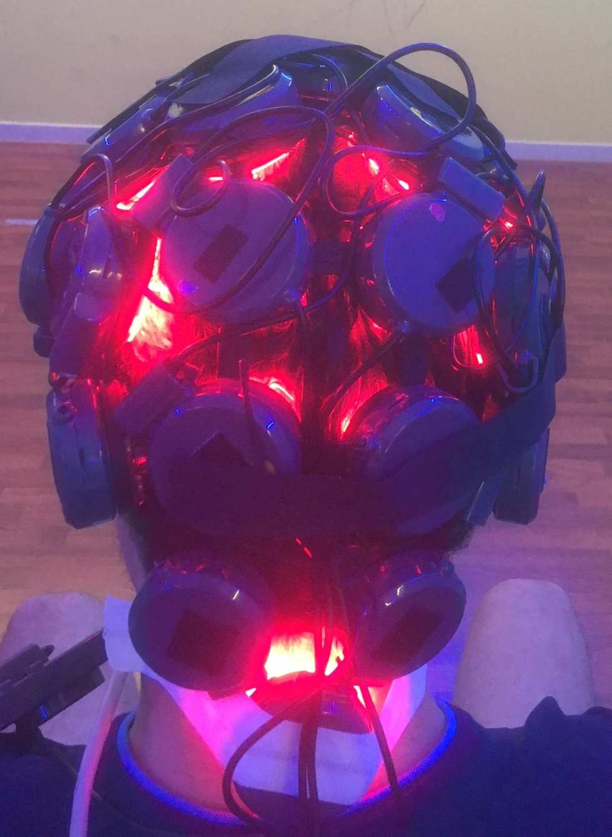
20 minutes
20 minutes

Slide 33
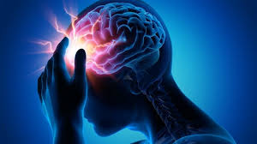
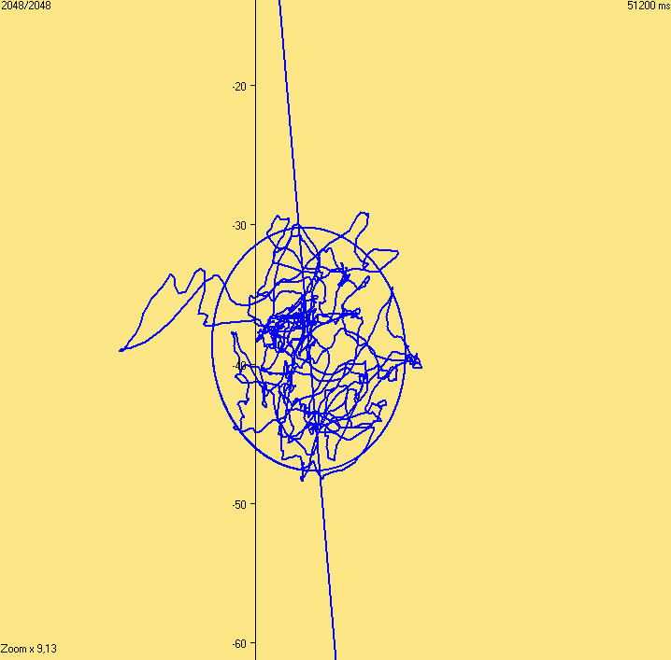
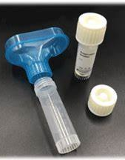
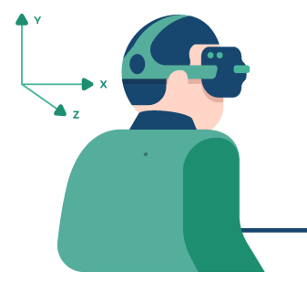
Pour ne plus avoir à dire : « Commotion un jour, commotion toujours »

Slide 34
Alerte commotions

